Slide 1
CZYSTE POWIETRZE
Nasza wspólna sprawa
wrzesień 2020 / www.kedzierzynkozle.pl

Slide 2
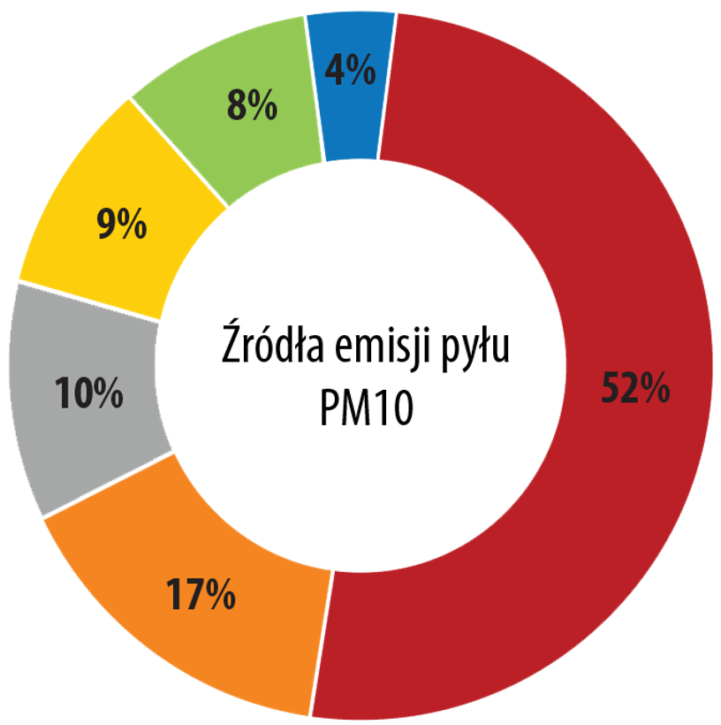
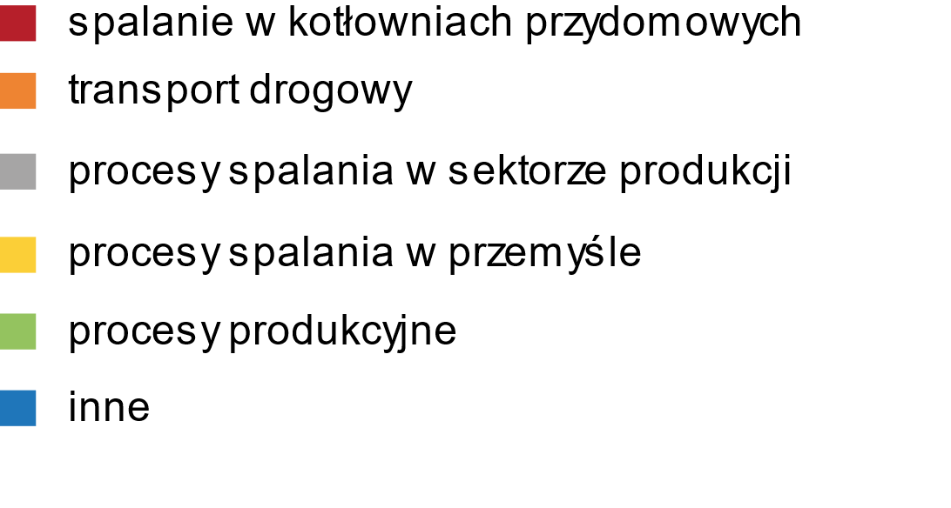
Czyste powietrze – Nasza wspólna sprawa
Źródła zanieczyszczeń: pyły PM10, PM2,5
wrzesień 2020 / www.kedzierzynkozle.pl
2 /15

Slide 3
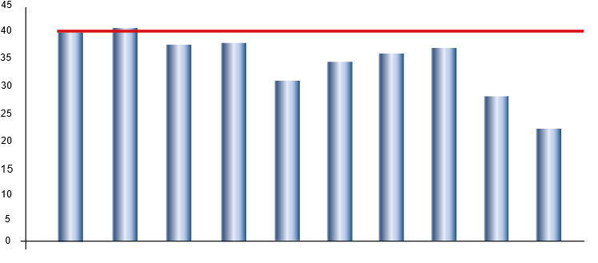
Czyste powietrze – Nasza wspólna sprawa
Stężenia pyłu PM10 w Kędzierzynie-Koźlu w latach 2011-2020
39,9 40,5 38,7 39 31 34 35 37 28 23
2011 2012 2013 2014 2015 2016 2017 2018 2019 2020*
* dane za okres od stycznia do sierpnia 2020 r.
wrzesień 2020 / www.kedzierzynkozle.pl
3 /15

Slide 4
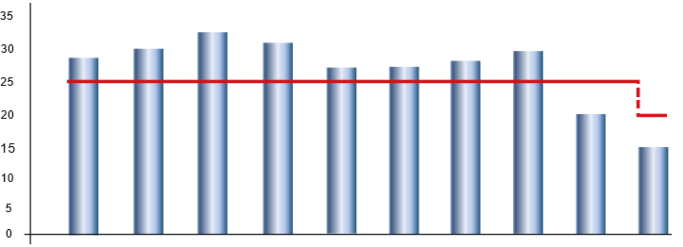
Czyste powietrze – Nasza wspólna sprawa
Stężenia pyłu PM2,5 w Kędzierzynie-Koźlu w latach 2011-2020
28,7 30,1 32,9 31 27 27 28 29 20 15
2011 2012 2013 2014 2015 2016 2017 2018 2019 2020*
* dane za okres od stycznia do sierpnia 2020 r.
wrzesień 2020 / www.kedzierzynkozle.pl
4 /15

Slide 5
Czyste powietrze – Nasza wspólna sprawa
Średnioroczne stężenia benzenu w Kędzierzynie-Koźlu w latach 2005-2020
Średnioroczne stężenie
benzenu [µg/m³]
13,1 12,4 6,5 10,8 6,9 9,7 12,4 9,0 4,9 4,9 2,8 4,9 3,5 3,4 2,8 2,4
Dopuszczalne
średnioroczne
stężenie benzenu
[5µg/m³]
Rok
2005 2006 2007 2008 2009 2010 2011 2012 2013 2014 2015 2016 2017 2018 2019 2020*
* dane za okres od stycznia do sierpnia 2020 r.
5 /15
wrzesień 2020 / www.kedzierzynkozle.pl

Slide 6
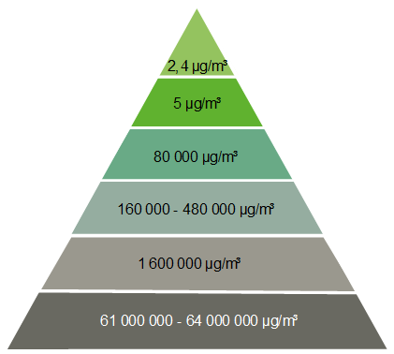
Czyste powietrze – Nasza wspólna sprawa
Wpływ benzenu na organizm ludzki w zależności od stężenia
Średnioroczne stężenie benzenu w Kędzierzynie-Koźlu w 2020 r.*
dane za okres od stycznia do sierpnia 2020 r.
Dopuszczalne średnioroczne stężenie benzenu.
Według Centralnego Instytutu Ochrony Pracy - Państwowego Instytutu Badawczego
po 8-godzinnym działaniu takiego stężenia benzenu obserwuje się pierwsze skutki jego wpływu na ludzki organizm.
Dopiero przy utrzymaniu takiego stężenia przez 5 godzin można zaobserwować pierwsze objawy zatrucia organizmu przez benzen.
Poziom stężenia, który rzeczywiście mógłby wywołać odczuwalny ból.
Kontakt człowieka z tak wysokim stężeniem mógłby spowodować śmierć.
W powietrzu atmosferycznym takie chmury jednak nie występują.
6 /15
wrzesień 2020 / www.kedzierzynkozle.pl

Slide 7
Czyste powietrze – Nasza wspólna sprawa
Najwyższe piki benzenu w 2020 roku
16.01.2020 r., godzina 23:00 – 94,2 µg/m³
09.04.2020 r., godzina 3:00 – 106,7 µg/m³
7 /15
wrzesień 2020 / www.kedzierzynkozle.pl

Slide 8
Czyste powietrze – Nasza wspólna sprawa
Najwyższe piki benzenu w 2020 roku
27.04.2020 r., godzina 4:00 – 90,3 µg/m³
01.08.2020 r., godzina 4:00 – 153,4 µg/m³
8 /15
wrzesień 2020 / www.kedzierzynkozle.pl

Slide 9
Czyste powietrze – Nasza wspólna sprawa
Najwyższe piki benzenu w 2020 roku
04.09.2020 r., godzina 1:00 – 131,9 µg/m³
15.09.2020 r., godzina 7:00 – 85,6 µg/m³
9 /15
wrzesień 2020 / www.kedzierzynkozle.pl

Slide 10
Czyste powietrze – Nasza wspólna sprawa
Działania podjęte przez gminę na rzecz poprawy jakości powietrza
Udzielanie dotacji na wymianę lub budowę ekologicznych systemów ogrzewania oraz m.in. instalacji solarnych, fotowoltaicznych, pomp ciepła:
2015 r. – 313 tys. zł
2016 r. – 354 tys. zł
2017 r. – 334 tys. zł
2018 r. – 899 tys. zł
2019 r. – 1.089 tys. zł
2020 r. – 1.292 tys. zł*
W ciągu ostatnich 6 lat z budżetu miasta na dotacje zostało wydane 4 281 000 zł.
Akcja „Przyłącz się bezpłatnie do miejskiej sieci ciepłowniczej” prowadzona przez
Miejski Zakład Energetyki Cieplnej.
Rozbudowa sieci ciepłowniczej w Kędzierzynie-Koźlu.
*Dane za okres od stycznia do połowy września 2020 r.
10 /15
wrzesień 2020 / www.kedzierzynkozle.pl

Slide 11
Czyste powietrze – Nasza wspólna sprawa
Działania podjęte przez gminę na rzecz poprawy jakości powietrza
Realizacja przez Miejski Zarząd Budynków Komunalnych zadania pn. „Zmiana systemu ogrzewania w gminnych lokalach komunalnych”.
Stałe prowadzenie przez straż miejską kontroli gospodarstw domowych pod kątem przestrzegania zakazu spalania odpadów.
Wymiana opraw oświetleniowych na ledowe.
Zakup ekologicznych autobusów dla Miejskiego Zakładu Komunikacyjnego.
Termomodernizacja budynków użyteczności publicznej.
Montaż odnawialnych źródeł energii w budynkach użyteczności publicznej.
Edukacja ekologiczna w przedszkolach, szkołach, mediach społecznościowych.
Rozwój terenów zielonych.
wrzesień 2020 / www.kedzierzynkozle.pl
11 /15

Slide 12
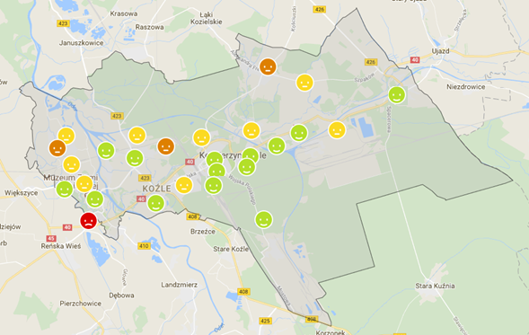
Czyste powietrze – Nasza wspólna sprawa
Działania podjęte przez gminę na rzecz poprawy jakości powietrza
Montaż na terenie miasta 27 pyłomierzy w określonych miejscach na każdym osiedlu.
www.powietrze.kedzierzynkozle.pl
wrzesień 2020 / www.kedzierzynkozle.pl
12 /15

Slide 13
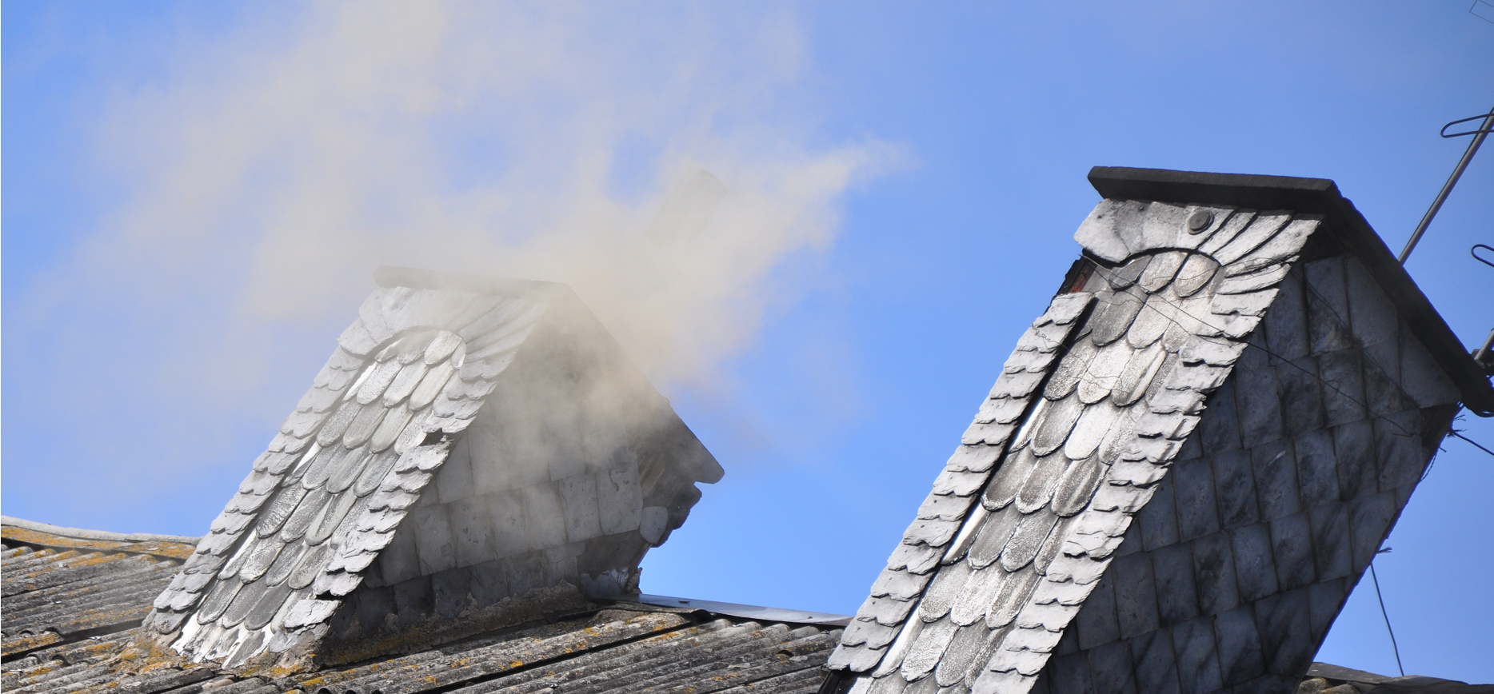
Czyste powietrze – Nasza wspólna sprawa
Dodatkowe inicjatywy na rzecz poprawy jakości powietrza
Prezydent miasta Kędzierzyn-Koźle zwróciła się do Marszałka Województwa Opolskiego oraz radnych Sejmiku Województwa Opolskiego o przeanalizowanie wdrożenia bardziej restrykcyjnych działań w zakresie ochrony powietrza.
Władze miasta zaproponowały ustalenie terminu, do którego wszystkie niespełniające wymagań instalacje grzewcze mają zostać zlikwidowane oraz zwiększenie poziomu dofinansowania ze środków unijnych wymiany systemów grzewczych, aby w połączeniu z dotacjami gmin pokryć mieszkańcom 100% wydatków poniesionych na inwestycje.
13 /15
wrzesień 2020 / www.kedzierzynkozle.pl

Slide 14
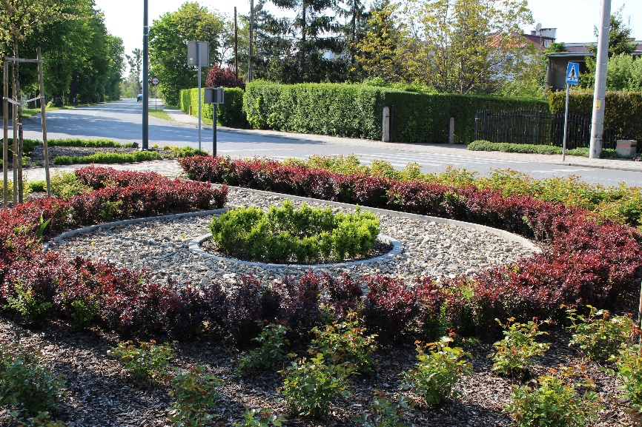
Czyste powietrze – Nasza wspólna sprawa
Przedsięwzięcia na rzecz jakości powietrza docenione przez ekspertów
Dziś w Warszawie Kędzierzyn-Koźle odbiera nagrodę za zajęcie pierwszego miejsca w siódmej edycji konkursu Eco-Miasto organizowanego przez Ambasadę Francji w Polsce oraz Centrum UNEP/GRID Warszawa.
W kategorii zieleń miejska najwyżej została oceniona realizacja miejskiego projektu „Poprawa jakości środowiska miejskiego w Kędzierzynie-Koźlu poprzez rozwój terenów zielonych etap I”.
wrzesień 2020 / www.kedzierzynkozle.pl
14 /15

Slide 15
Czyste powietrze – Nasza wspólna sprawa
Dziękuję za uwagę
wrzesień 2020 / www.kedzierzynkozle.pl
15 /15

